Slide 1
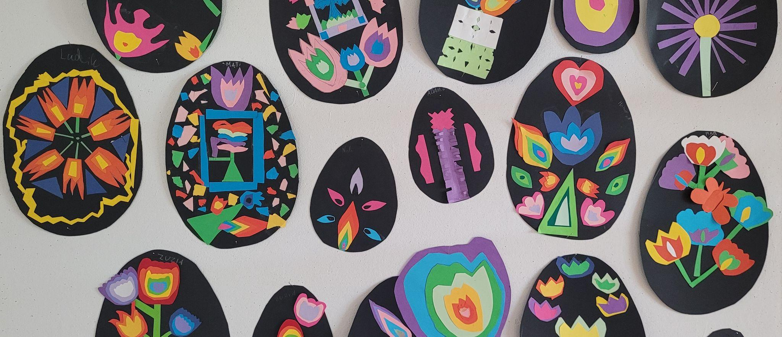
EDUKACJA PSYCHOLOGICZNA|MIESIĄC: kwiecień|2025
PSYCHOLOŻKA: Zofia Piersa-Poddębniak
FORMY PRACY Z POSZCZEGÓLNYMI KLASAMI
NAJWAŻNIEJSZE ZAGADNIENIA W RAMACH EDUKACJI
Klasa 0
Klasa 1
Projekt Wiosenne Aktywności Rodzinne
Do kogo po pomoc?- uczymy się tego, kogo i w jaki sposób prosić o pomoc w sytuacjach trudnych
“60 sekund”- uczymy się prowadzenia i podtrzymywania rozmów
Projekt Wiosenne Aktywności Rodzinne
Projekt Restauracja- gry i zabawy integracyjne wraz z treningiem twórczości
Nasze klasowe koło - omawiamy ważne klasowe sprawy relacyjne
Klasa 2
Klasa 3
Nasze klasowe koło - omawiamy ważne klasowe sprawy relacyjne
Zakochanie- rozmawiamy o tym, czym jest to uczucie i co ono dla nas oznacza
Podsumowanie projektu Restauracja
Nasze klasowe koło - omawiamy wszystkie ważne klasowe kwestie relacyjne
Projekt ¾- omawiamy uczucia związane ze szkołą przy Jagielskiej, oswajamy lęki i rozwiewamy wątpliwości
Mamo, Tato porozmawiajcie ze mną o:
co to jest zakochanie?- klasa 2
Czy umiem rozmawiać i podtrzymać rozmowę na wybrany temat z kimś przez minutę? - klasa 0
moich wyobrażeniach związanych z przejściem do szkoły na Jagielskiej- klasa 3
jakie mam pomysły na nazwę mojej restauracji?- klasa 1
CO PRZED NAMI…
przygotowania do zielonej Szkoły!- klasy 1,2,3
Kontynuacja projektu ¾- klasa 3
Więcej zabaw i warsztatów integracyjnych!

